Slide 1


Проектная деятельность образовательной организации
Формирование имиджа образовательной организации в цифровом пространстве
Борис Сергеевич НЕВОЛИН

Slide 2


b.nevolin@ya.ru

Slide 3
Законодательство
Экономика
Учредитель

Slide 4
Функции менеджмента
Планирование
Организация
Мотивация
Контроль

Slide 5
Положение об организации проектной деятельности в правительстве российской федерации постановление правительства рф от 31.10.2018 № 1288
Проект – комплекс взаимосвязанных мероприятий, направленных на получение уникальных результатов в условиях временных и ресурсных ограничений
Внутренний (локальный) проект – проект, обеспечивающий достижение отдельных направлений деятельности и показателей федерального органа исполнительной власти, иного государственного органа, организации, не предусматривающий финансового обеспечения на его реализацию и не являющийся структурным элементов государственной программы Российской Федерации
Проектная деятельность – деятельность, связанная с инициированием, подготовкой, реализацией (включая мониторинг и внесение изменений в проекты) и завершением реализации проектов

Slide 6
КОНЦЕПЦИЯ РАЗВИТИЯ ДОПОЛНИТЕЛЬНОГО ОБРАЗОВАНИЯ
Распоряжение правительства РФ от 31.03.22 №678-р
Обновление инфраструктуры
Обновление содержания и методов обучения с учетом интересов и потребностей различных категорий детей, демографической ситуации и прогнозов социально-экономического развития
Распространение модели «школа полного дня»
Обеспечение централизованной системы управления сетью ДШИ
Развитие системы творческих конкурсов, фестивалей и пр.
Разработка мер поддержки молодых специалистов
Развитие института наставничества
Расширение участия негосударственного сектора

Slide 7
национальные цели развития Российской Федерации на период до 2030 года указ президента рф от 21.07.2020 № 474
сохранение населения, здоровье и благополучие людей
возможности для самореализации и развития талантов
комфортная и безопасная среда для жизни
достойный, эффективный труд и успешное предпринимательство
цифровая трансформация
формирование эффективной системы выявления, поддержки и развития способностей и талантов у детей и молодежи
создание условий для воспитания гармонично развитой и социально ответственной личности на основе духовно-нравственных ценностей народов Российской Федерации, исторических и национально-культурных традиций
увеличение числа посещений культурных мероприятий в три раза по сравнению с показателем 2019 года

Slide 8
ПРОГРАММА РАЗВИТИЯ – СТРАТЕГИЧЕСКИЙ ДОКУМЕНТ
УПРАВЛЕНИЯ ОБРАЗОВАТЕЛЬНОЙ ОРГАНИЗАЦИЕЙ
Особенности Программы развития:
стратегический характер, направленность на решение важных задач, определяющих направления развития ОО в условиях развития современного образования
прогностичность, направленность на будущее, на реализацию перспективных, ожидаемых, прогнозируемых образовательных потребностей
Применение проектного метода при реализации программы развития образовательной организации позволяет:
определить и представить направления решения проблем ОО через систему проектов
выстроить процесс достижения результатов
организовать контроль и мониторинг, а также принимать управленческие решения по коррекции шагав в процессе реализации проектов

Slide 9
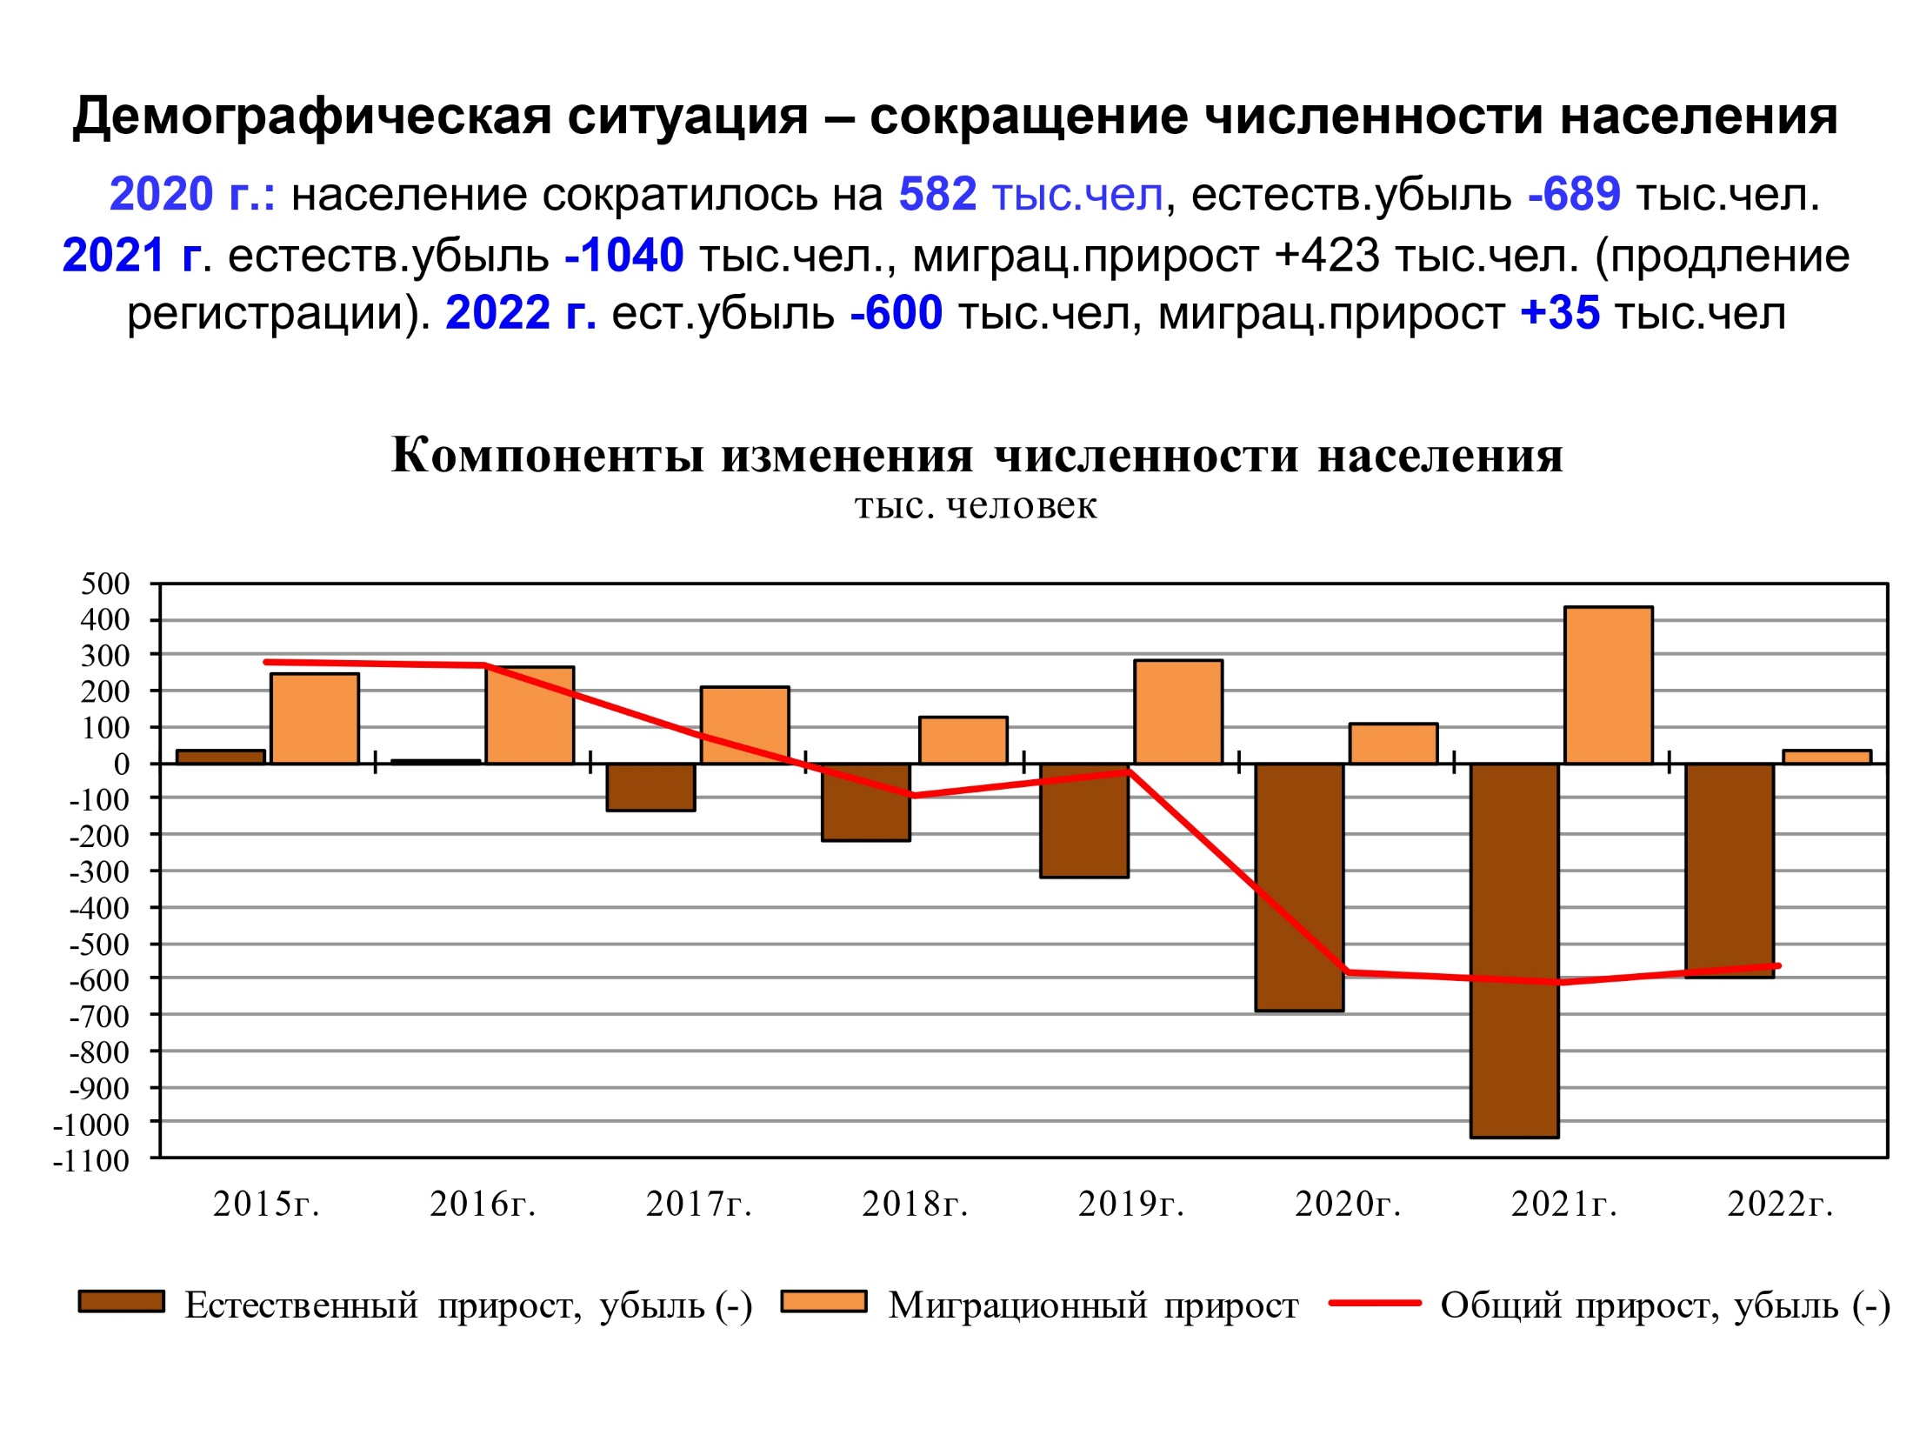
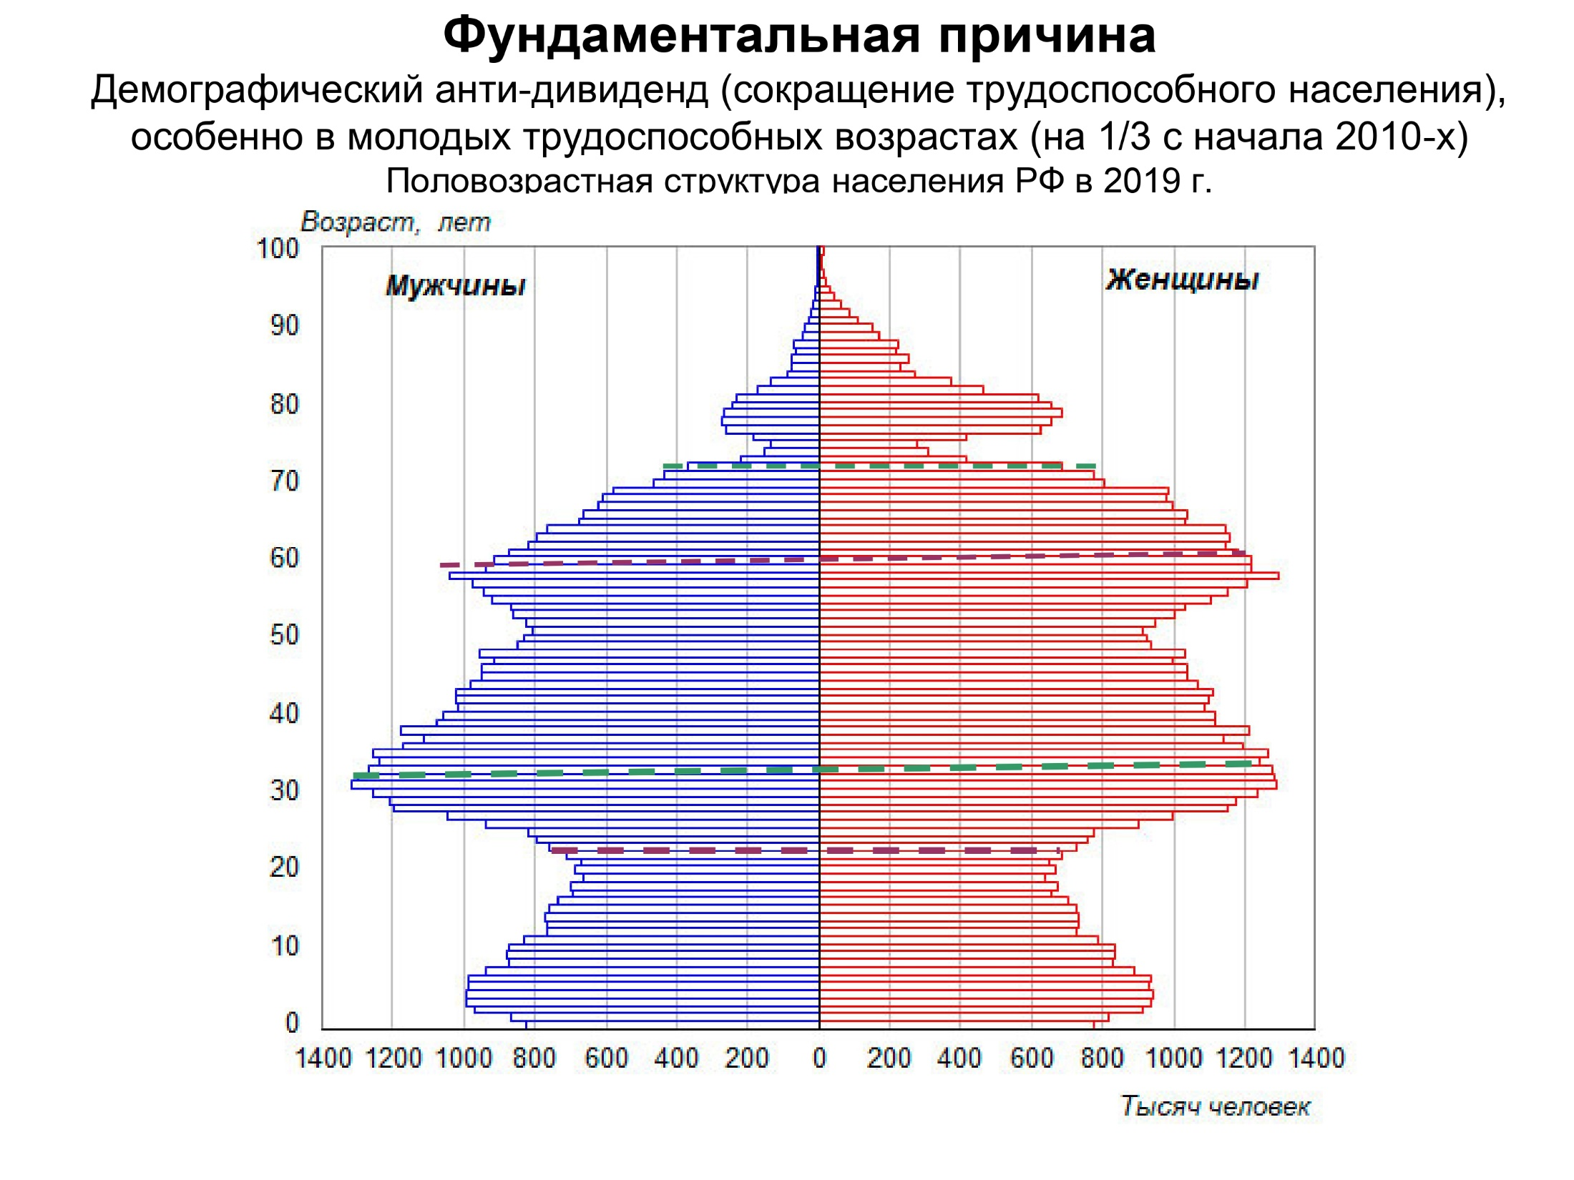
b.nevolin@ya.ru

Slide 10
Поколения в россии
Молчаливое поколение
(1923 – 1943)
Поколение Бэби-бумеров
(1943 – 1963)
Поколение Х, или Неизвестное поколение
(1963 – 1984)
Поколение Y, или Поколение Миллениум
(1984 – 2000)
Поколение Z
(c 2000)

Slide 11
Поколения в россии
Молчаливое поколение
(1923 – 1943)
Ценности данного поколения сформированы под влиянием следующих событий: сталинские репрессии, Вторая мировая война, восстановление разрушенной страны, открытие антибиотиков.
Свойственны такие ценности, как преданность, честь, терпение, следование правилам, законам, почет власти, уважение к статусу и должности

Slide 12
Поколения в россии
Поколение Бэби-бумеров
(1943 – 1963)
Ценности данного поколения сформированы под влиянием следующих событий: советская «оттепель», покорение космоса, СССР —мировая супердержава, «холодная война», первые пластические операции, создание противозачаточных таблеток, гарантированность медицинского обслуживания. Свойственны такие ценности, как жизнелюбие, личностное развитие, культ вознаграждения, культ молодости командный дух
Эксперты утверждают, что большинство бэби-бумеров сегодня являются руководителями. Они не ищут работу, а переходят в другие компании по рекомендации. Им важна стабильность, комфортные условия труда. Они готовы работать на одном предприятии до конца своей трудовой деятельности

Slide 13
Поколения в россии
Поколение Х, или Неизвестное поколение
(1963 – 1984)
Ценности данного поколения сформированы под влиянием следующих событий: продолжение «холодной войны», перестройка, «лихие 90-е», СПИД, наркотики, война в Афганистане.
Свойственны такие ценности, как готовность к изменениям, свобода выбора, глобальная информированность, техническая грамотность, индивидуализм, стремление учиться в течение всей жизни, неформальность взглядов, прагматизм, вера в себя, равноправие полов.
Эксперты отмечают, что у данного поколения присутствуют такие профессиональные черты, как самостоятельность, собранность и ориентация на командные ценности.
26

Slide 14
Поколения в России
Поколение Y, или Поколение Миллениум
(1984 – 2000)
Ценности данного поколения сформированы под влиянием следующих событий: распад СССР, теракты и военные конфликты, атипичная пневмония, развитие интернета и мобильной связи, социальных сетей, компьютерных технологий, видеоигр. Их ценности: свобода, fun (веселье), а также такие понятия, как гражданский долг, мораль и ответственность (но при этом психологи отмечают некоторую наивность данного поколения).
На первое место для поколения Y выходит скорое вознаграждение, они сосредоточены на собственной личности, считаются одиночками. В силу доступности информации молодежь поколения Y легко меняет работу. Для них характерно стремление к действию, чтобы достичь результатов работы как можно быстрее
28

Slide 15
b.nevolin@ya.ru

Slide 16
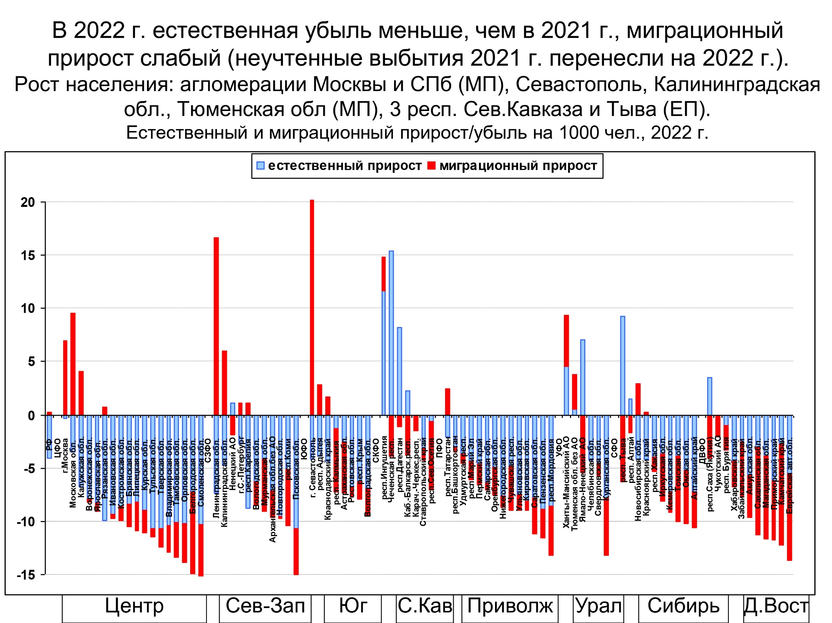
b.nevolin@ya.ru

Slide 17
Вызовы для образовательных организаций
Работа в условиях рыночной экономики
Неопределенность внешней среды
Рост конкуренции
Демографическая ситуация
Нехватка бюджетного финансирования
Отсутствие единой системы управления учреждениями дополнительного образования

Slide 18
Педагогическое работники
Административный персонал
Материально-технические
Интеллектуальные
Информационные
Реализация проектов на уровне региона
Инновационная активность
Взаимодействие с коммерческими структурами
Развитие коммерческой деятельности
РЕСУРСЫ
КОНКУРЕНТНЫЕ ПРЕИМУЩЕСТВА

Slide 19
ИМИДЖ РЕПУТАЦИЯ
Образ, портрет
Оценка, мнение
Индивидуальность
Узнаваемость организации
Имидж
Восприятие организации другими
Репутация
Совпадение имиджа с ценностями потребителя

Slide 20
КАЧЕСТВО ОБРАЗОВАТЕЛЬНОЙ ДЕЯТЕЛЬНОСТИ
Соответствие учебной документации федеральным государственным требованиям
Успеваемость обучающихся
Победы на конкурсах
КВАЛИФИКАЦИЯ ПРЕПОДАВАТЕЛЕЙ
Процент преподавателей, имеющих первую и высшую квалификационную категорию
Успеваемость обучающихся
Победы на конкурсах
Средний возраст преподавателей
ФАКТОРЫ ФОРМИРОВАНИЯ РЕПУТАЦИИ
ПОКАЗАТЕЛИ КОНТИНГЕНТА
Сохранность контингента
Процент продолживших обучение на следующей ступени образования
Взаимодействие в организациями СПО и ВО
Проведение публичных мероприятий (концерты, выставки)
ПОКАЗАТЕЛИ ЭКОНОМИЧЕСКОЙ ДЕЯТЕЛЬНОСТИ
Объем бюджетного финансирования
Количество средств от приносящей доход деятельности
РЕПУТАЦИЯ РУКОВОДИТЕЛЕЙ
Уважения преподавателей и сотрудников
Стиль руководства
Совмещение административной и педагогической деятельности

Slide 21
Работа с персональными данными
Федеральный закон от 27.07.2006 № 152-ФЗ
«О персональных данных»
персональные данные - любая информация,
относящаяся к прямо или косвенно определенному или
определяемому физическому лицу (субъекту персональных
данных)
Категории персональных данных:
Общие ПД;
Биометрические ПД;
Специальные категории ПД

Slide 22
Работа с персональными данными
Обработка персональных данных
Любое действие (операция) или совокупность действий (операций), совершаемых с использованием средств автоматизации или без использования таких средств с персональными данными, включая сбор, запись, систематизацию, накопление, хранение, уточнение
(обновление, изменение), извлечение, использование, передачу (распространение, предоставление, доступ), обезличивание, блокирование, удаление, уничтожение персональных данных
Распространение персональных данных
!!!Трансграничная передача персональных данных!!!

Slide 23
Работа с персональными данными
Обработка персональных данных
Оператор до начала обработки персональных данных обязан уведомить уполномоченный орган по защите прав субъектов персональных данных о своем намерении осуществлять обработку персональных данных, за исключением:
Обработки ПД, включенных в государственные информационные системы персональных данных, созданные в целях защиты безопасности государства и общественного порядка
обработки ПД исключительно без использования средств автоматизации
обрабатываемых в случаях, предусмотренных законодательством Российской Федерации о транспортной безопасности

Slide 24
Работа с персональными данными
Обязанности работников в отношении
персональных данных учащихся
Не сообщать персональные данные обучающегося третьей стороне без письменного согласия одного из родителей (законного представителя), кроме случаев, когда в соответствии с федеральными законами такого согласия не требуется
Обеспечить защиту персональных данных обучающегося от их неправомерного использования или утраты
Ознакомить родителя или законного представителя с их правами и обязанностями в области защиты персональных данных
Соблюдать требование конфиденциальности персональных данных учащегося
Предоставить по требованию одного из родителей (законного представителя) учащегося полную информацию о его персональных данных и обработке этих данных в образовательной организации

Slide 25
Работа с персональными данными
Обработка персональных данных допускается в следующих случаях:
обработка персональных данных осуществляется с согласия субъекта персональных данных на обработку его персональных данных
обработка персональных данных необходима для достижения целей, предусмотренных международным договором Российской Федерации или законом, для осуществления и выполнения возложенных законодательством Российской Федерации на оператора функций, полномочий и обязанностей
обработка персональных данных необходима для исполнения полномочий федеральных органов исполнительной власти, органов государственных внебюджетных фондов, исполнительных органов государственной власти субъектов Российской Федерации, органов местного самоуправления и функций организаций, участвующих в предоставлении соответственно государственных и муниципальных услуг
обработка персональных данных необходима для исполнения договора, стороной которого либо выгодоприобретателем или поручителем по которому является субъект персональных данных

Slide 26
Работа с персональными данными
С 1 марта 2023 года установлены требования к подтверждению уничтожения персональных данных
Приказ Роскомнадзора от 28.10.2022 № 179
Подтвердить уничтожение персональных данных нужно:
- актом, если данные обрабатываются без использования средств автоматизации;
- акт и выгрузка из журнала регистрации событий в информационной системе персональных данных, если используются средства автоматизации.
Должны быть приведены обязательные реквизиты каждого документа.
Документы нужно хранить 3 года с момента уничтожения персональных данных

Slide 27


Вопросы

Slide 28

СПАСИБО ЗА ВНИМАНИЕ! b.nevolin@ya.ru

Slide 29
«Враги» мотивации
Несправедливость и двойные стандарты
Корпоративный цинизм и несоответствие слов делу
Коррупция
Непрофессионализм
Недоверие, неуважение и нетерпимость к ошибкам
Недостаток информации, непрозрачность процедур и системы принятия решений
Бюрократия
Деньги

Slide 30
Трудовой договор
Трудовой договор - соглашение между работодателем и работником, в соответствии с которым работодатель обязуется предоставить работнику работу по обусловленной трудовой функции, обеспечить условия труда, предусмотренные трудовым законодательством и иными нормативными правовыми актами, содержащими нормы трудового права, коллективным договором, соглашениями, локальными нормативными актами и данным соглашением, своевременно и в полном размере выплачивать работнику заработную плату, а работник обязуется лично выполнять определенную этим соглашением трудовую функцию в интересах, под управлением и контролем работодателя, соблюдать правила внутреннего трудового распорядка, действующие у данного работодателя.
"Трудовой кодекс Российской Федерации" от 30.12.2001 N 197-ФЗ (ред. от 31.07.2020), ст.56

Slide 31
Трудовой договор
Основание для заключения срочного трудового договора:
Исполнение обязанностей временно отсутствующего работника
Выполнение временных (до двух месяцев) работ
Сезонные работы (ст. 293 ТК РФ)
Избрание на определенный срок в состав выборного органа или на выборную должность на оплачиваемую работу
Работы, непосредственно связанные с практикой, профессиональным обучением или дополнительным профессиональным образованием в форме стажировки
С согласия работника:
пенсионеры по возрасту
руководители учреждений, их заместители или главные бухгалтеры;
совместители;
творческие работники средств массовой информации, организаций кинематографии, театров, театральных и концертных организаций, цирков и иные лица, участвующие в создании и (или) исполнении (экспонировании) произведений, в соответствии с перечнями работ, профессий, должностей этих работников;
лица, получающие образование очно
"Трудовой кодекс Российской Федерации" от 30.12.2001 N 197-ФЗ (ред. от 31.07.2020), ст.59

Slide 32
Трудовой договор
Выполнение педагогической работы характеризуется наличием установленных норм времени только для выполнения педагогической работы, связанной с преподавательской работой, которая выражается в фактическом объеме их учебной нагрузки, определяемом в соответствии с приказом N 1601
(Приказ Минобрнауки России от 11.05.2016 N 536)

Slide 33
Трудовой договор
Другая часть педагогической работы, определяемая с учетом должностных обязанностей, регулируется следующим образом:
самостоятельно - подготовка к осуществлению образовательной деятельности
в порядке, устанавливаемом правилами внутреннего трудового распорядка - ведение журнала и дневников;
правилами внутреннего трудового распорядка - организация и проведение методической, диагностической и консультативной помощи родителям (законным представителям) обучающихся;
планами и графиками организации, утверждаемыми локальными нормативными актами организации в порядке, установленном трудовым законодательством - педагогические советы, методические советы, родительские собрания;
графиками, планами, расписаниями, утверждаемыми локальными нормативными актами организации, коллективным договором, - выполнение дополнительной индивидуальной и (или) групповой работы с обучающимися;

Slide 34
Трудовой договор
трудовым договором (дополнительным соглашением к трудовому договору) - выполнение с письменного согласия дополнительных видов работ (классное руководство; проверка письменных работ; заведование учебными кабинетами, лабораториями, мастерскими, учебно-опытными участками; руководство методическими объединениями; другие дополнительные виды работ с указанием в трудовом договоре их содержания, срока выполнения и размера оплаты);
локальными нормативными актами организации - периодические кратковременные дежурства в организации в период осуществления образовательного процесса, которые при необходимости организуются в целях подготовки к проведению занятий, наблюдения за выполнением режима дня обучающимися, обеспечения порядка и дисциплины в течение учебного времени, в том числе во время перерывов между занятиями, устанавливаемых для отдыха обучающихся различной степени активности, приема ими пищи.
(Приказ Минобрнауки России от 11.05.2016 N 536)

Slide 35
Трудовой договор
В каникулярное время, не совпадающее с отпуском педагогических работников, уточняется режим их рабочего времени. Педагогические работники в каникулярное время выполняют педагогическую (в том числе методическую и организационную) работу, связанную с реализацией образовательной программы,
в пределах нормируемой части их педагогической работы, определенной им до начала каникулярного времени, а также времени, необходимого для выполнения работ, предусмотренных пунктом 2.3 настоящих Особенностей (при условии, что выполнение таких работ планируется в каникулярное время).
(Приказ Минобрнауки России от 11.05.2016 N 536)

Slide 36
Совмещение и совместительство
Работник имеет право заключать трудовые договоры о выполнении в свободное от основной работы время другой регулярной оплачиваемой работы у того же работодателя (внутреннее совместительство) и (или) у другого работодателя (внешнее совместительство)
С письменного согласия работника ему может быть поручено выполнение в течение установленной продолжительности рабочего дня (смены) наряду с работой, определенной трудовым договором, дополнительной работы по другой или такой же профессии (должности) за дополнительную оплату (совмещение)
"Трудовой кодекс Российской Федерации" от 30.12.2001 N 197-ФЗ (ред. от 31.07.2020), ст.60.1, 60.2
Не считаются совместительством и не требуют заключения (оформления) трудового договора педагогическая работа в одном и том же образовательном учреждении с дополнительной оплатой
Постановление Минтруда от 30 июня 2003 г. N 41

Slide 37
Решение «кадрового голода» – целевое обучение
Гражданин, поступающий на обучение либо уже обучающийся в колледже или вузе, вправе заключить договор о целевом обучении с федеральным государственным органом, органом государственной власти субъекта РФ, органом местного самоуправления, юридическим лицом или индивидуальным предпринимателем
Если заказчиком является бюджетное или автономное учреждение, оно может использовать средства от приносящей доход деятельности для соцподдержки студентов.
Порядок использования средств должен быть предусмотрен в локальном нормативном акте учреждения.
Средства субсидии на выполнение государственного (муниципального) задания на данные цели использовать нельзя

Slide 38
СТРАТЕГИЯ
ГОСУДАРСТВЕННОЙ НАЦИОНАЛЬНОЙ ПОЛИТИКИ
РОССИЙСКОЙ ФЕДЕРАЦИИ
НА ПЕРИОД ДО 2025 ГОДА указ президента рф от 19.12.2012 №1666
Совершенствование образовательных программ на различных уровнях образования, а также учебно-методических комплексов по изучению исторического опыта взаимодействия народов Российской Федерации и значимых событий, повлиявших на формирование общероссийского единства и солидарности
совершенствование системы обучения в образовательных организациях в целях сохранения и развития этнокультурного и языкового многообразия Российской Федерации наряду с воспитанием уважения к российской истории и культуре, мировым культурным ценностям
подготовка, профессиональная переподготовка и повышение квалификации педагогических кадров с учетом этнокультурных и региональных особенностей

Slide 39
ПРАВИЛА ВЫЯВЛЕНИЯ ДЕТЕЙ И МОЛОДЕЖИ, ПРОЯВИВШИХ ВЫДАЮЩИЕ СПОСОБНОСТИ, И СОПРОВОЖДЕНИЯ ИХ ДАЛЬНЕЙШЕГО РАЗВИТИЯ
ПОСТАНОВЛЕНИЕ ПРАВИТЕЛЬСТВА рф от 19.10.2023 № 1738
Выявление детей и молодежи осуществляется на основе наличия созданного ими результата интеллектуальной деятельности, либо публикации в научном издании, либо посредством проведения олимпиад и иных творческих конкурсов, направленных на развитие интеллектуальных и творческих способностей
формирование эффективной системы выявления, поддержки и развития способностей и талантов у детей и молодежи
создание условий для воспитания гармонично развитой и социально ответственной личности на основе духовно-нравственных ценностей народов Российской Федерации, исторических и национально-культурных традиций
увеличение числа посещений культурных мероприятий в три раза по сравнению с показателем 2019 года

Slide 40
Компетенция, права, обязанности и ответственность образовательной организации
Федеральный закон от 29.12.2012 № 273-ФЗ
«Об образовании в Российской Федерации», ст. 28
Образовательная организация обладает автономией, под которой понимается самостоятельность в осуществлении образовательной, научной, административной, финансово-экономической деятельности, разработке и принятии локальных нормативных актов в соответствии с настоящим Федеральным законом, иными нормативными правовыми актами Российской Федерации и уставом образовательной организации
Образовательная организация несет ответственность за невыполнение или ненадлежащее выполнение функций, отнесенных к ее компетенции, за жизнь и здоровье обучающихся при освоении образовательной программы, а также за жизнь и здоровье работников образовательной организации при реализации образовательной программы, за реализацию не в полном объеме образовательных программ в соответствии с учебным планом, качество образования своих выпускников

Slide 41
Типовая форма трудового договора с руководителем государственного (муниципального)учреждения
(Постановление Правительства РФ от 12.04.2013 N 329)
Права руководителя
осуществление в установленном порядке приема на работу работников учреждения
заключение, изменение и расторжение трудовых договоров
распределение обязанностей между своими заместителями
утверждение в установленном порядке структуры и штатного расписания учреждения, принятие локальных нормативных актов, утверждение положений о структурных подразделениях
ведение коллективных переговоров и заключение коллективных договоров
поощрение работников учреждения
привлечение работников учреждения к дисциплинарной и материальной ответственности

Slide 42
Типовая форма трудового договора с руководителем государственного (муниципального)учреждения
(Постановление Правительства РФ от 12.04.2013 N 329)
Обязанности руководителя
соблюдать при исполнении должностных обязанностей требования законодательства
обеспечивать эффективную деятельность учреждения и его структурных подразделений, организацию административно-хозяйственной, финансовой и иной деятельности
обеспечивать планирование деятельности учреждения с учетом средств, получаемых из всех источников
обеспечивать целевое и эффективное использование денежных средств учреждения, а также имущества
обеспечивать своевременное и качественное выполнение всех договорови обязательств учреждения
обеспечивать работникам учреждения безопасные условия труда, соответствующие государственным нормативным требованиям охраны труда
обеспечивать выплату в полном размере заработной платы, пособий ииных выплат работникам учреждения

Slide 43
Гражданский кодекс от 30.11.1994 N 51-ФЗ (ред. от 31.07.2020), 1 часть
Юридическими лицами могут быть организации, преследующие извлечение прибыли в качестве основной цели своей деятельности (коммерческие организации) либо не имеющие извлечение прибыли в качестве такой цели и не распределяющие полученную прибыль между участниками (некоммерческие организации).
Ст.50, п.1

Slide 44
Гражданский кодекс от 30.11.1994 N 51-ФЗ (ред. от 31.07.2020), 1 часть
Учреждением признается унитарная некоммерческая организация, созданная собственником для осуществления управленческих, социально-культурных или иных функций некоммерческого характера.
Ст.123.21, п.1
Государственное или муниципальное учреждение может быть казенным, бюджетным или автономным учреждением.
Ст.123.22, п.1
Некоммерческие организации могут осуществлять приносящую доход деятельность, если это предусмотрено их уставами, лишь постольку, поскольку это служит достижению целей, ради которых они созданы, и если это соответствует таким целям.
Ст.50, п.4

Slide 45
автономное учреждение
Автономным учреждением признается некоммерческая организация, созданная Российской Федерацией, субъектом Российской Федерации или муниципальным образованием для выполнения работ, оказания услуг в целях осуществления предусмотренных законодательством Российской Федерации полномочий органов государственной власти, полномочий органов местного самоуправления в сферах науки, образования, здравоохранения, культуры, средств массовой информации, социальной защиты, занятости населения, физической культуры и спорта, а также в иных сферах в случаях, установленных федеральными законами (в том числе при проведении мероприятий по работе с детьми и молодежью в указанных сферах). (Федеральный закон от 03.11.2006 N 174-ФЗ (ред. от 27.11.2017) «Об автономных учреждениях»)
Автономное учреждение по своему усмотрению вправе выполнять работы, оказывать услуги, относящиеся к его основной деятельности, для граждан и юридических лиц за плату и на одинаковых при оказании однородных услуг условиях в порядке, установленном федеральными законами. Автономное учреждение вправе осуществлять иные виды деятельности лишь постольку, поскольку это служит достижению целей, ради которых оно создано, и соответствующую этим целям, при условии, что такая деятельность указана в его учредительных документах (уставе).

Slide 46
Бюджетное учреждение
Бюджетным учреждением признается некоммерческая организация, созданная Российской Федерацией, субъектом Российской Федерации или муниципальным образованием для выполнения работ, оказания услуг в целях обеспечения реализации предусмотренных законодательством Российской Федерации полномочий соответственно органов государственной власти (государственных органов) или органов местного самоуправления в сферах науки, образования, здравоохранения, культуры, социальной защиты, занятости населения, физической культуры и спорта, а также в иных сферах. (Федеральный закон от 12.01.1996 N 7-ФЗ (ред. от 29.07.2018) "О некоммерческих организациях", ст.9.2)
Бюджетное учреждение вправе осуществлять приносящую доходы деятельность лишь постольку, поскольку это служит достижению целей, ради которых оно создано, и соответствующую этим целям, при условии, что такая деятельность указана в его учредительных документах. Доходы, полученные от такой деятельности, и приобретенное за счет этих доходов имущество поступают в самостоятельное распоряжение бюджетного учреждения.

Slide 47
Казенное учреждение
государственное (муниципальное) учреждение, осуществляющее оказание государственных (муниципальных) услуг, выполнение работ и (или) исполнение государственных (муниципальных) функций в целях обеспечения реализации предусмотренных законодательством Российской Федерации полномочий органов государственной власти (государственных органов) или органов местного самоуправления, финансовое обеспечение деятельности которого осуществляется за счет средств соответствующего бюджета на основании бюджетной сметы ("Бюджетный кодекс Российской Федерации" от 31.07.1998 N 145-ФЗ (ред. от 03.08.2018), ст.6)
Казенное учреждение может осуществлять приносящую доходы деятельность в соответствии со своими учредительными документами. Доходы, полученные от указанной деятельности, поступают в соответствующий бюджет бюджетной системы Российской Федерации.

Slide 48
Договор возмездного оказания услуг
По договору возмездного оказания услуг исполнитель обязуется по заданию заказчика оказать услуги (совершить определенные действия или осуществить определенную деятельность), а заказчик обязуется оплатить эти услуги.
Договор может считаться заключенным, если в нем перечислены определенные действия, которые обязан совершить исполнитель, либо указана определенная деятельность, которую он обязан осуществить. В том случае, когда предмет договора обозначен указанием на конкретную деятельность, круг возможных действий исполнителя может быть определен на основании предшествующих заключению договора переговоров и переписки, практики, установившейся во взаимных отношениях сторон, обычаев делового оборота, последующего поведения сторон и т.п. (статья 431 Гражданского кодекса Российской Федерации).

Slide 49
Притворная сделка
Согласно пункту 2 статьи 170 ГК РФ притворная сделка, то есть сделка, которая совершена с целью прикрыть другую сделку, в том числе сделку на иных условиях, с иным субъектным составом, ничтожна. В связи с притворностью недействительной может быть признана лишь та сделка, которая направлена на достижение других правовых последствий и прикрывает иную волю всех участников сделки.
К сделке, которую стороны действительно имели в виду (прикрываемая сделка), с учетом ее существа и содержания применяются относящиеся к ней правила

Slide 50
пожертвования
Пожертвованием признается дарение вещи или права в общеполезных целях. Пожертвования могут делаться гражданам, медицинским, образовательным организациям, организациям социального обслуживания и другим аналогичным организациям, благотворительным и научным организациям, фондам, музеям и другим учреждениям культуры, общественным и религиозным организациям, иным некоммерческим организациям в соответствии с законом, а также государству и другим субъектам гражданского права.
Пожертвование имущества юридическим лицам может быть обусловлено жертвователем использованием этого имущества по определенному назначению. При отсутствии такого условия пожертвование имущества гражданину считается обычным дарением, а в остальных случаях пожертвованное имущество используется одаряемым в соответствии с назначением имущества.
Юридическое лицо, принимающее пожертвование, для использования которого установлено определенное назначение, должно вести обособленный учет всех операций по использованию пожертвованного имущества.

Slide 51
Трудовой договор
Трудовой договор - соглашение между работодателем и работником, в соответствии с которым работодатель обязуется предоставить работнику работу по обусловленной трудовой функции, обеспечить условия труда, предусмотренные трудовым законодательством и иными нормативными правовыми актами, содержащими нормы трудового права, коллективным договором, соглашениями, локальными нормативными актами и данным соглашением, своевременно и в полном размере выплачивать работнику заработную плату, а работник обязуется лично выполнять определенную этим соглашением трудовую функцию в интересах, под управлением и контролем работодателя, соблюдать правила внутреннего трудового распорядка, действующие у данного работодателя.
"Трудовой кодекс Российской Федерации" от 30.12.2001 N 197-ФЗ (ред. от 31.07.2020), ст.56

Slide 52
Трудовой договор
Основание для заключения срочного трудового договора:
Исполнение обязанностей временно отсутствующего работника
Выполнение временных (до двух месяцев) работ
Сезонные работы (ст. 293 ТК РФ)
Избрание на определенный срок в состав выборного органа или на выборную должность на оплачиваемую работу
Работы, непосредственно связанные с практикой, профессиональным обучением или дополнительным профессиональным образованием в форме стажировки
С согласия работника:
пенсионеры по возрасту
руководители учреждений, их заместители или главные бухгалтеры;
совместители;
творческие работники средств массовой информации, организаций кинематографии, театров, театральных и концертных организаций, цирков и иные лица, участвующие в создании и (или) исполнении (экспонировании) произведений, в соответствии с перечнями работ, профессий, должностей этих работников;
лица, получающие образование очно
"Трудовой кодекс Российской Федерации" от 30.12.2001 N 197-ФЗ (ред. от 31.07.2020), ст.59

Slide 53
Трудовой договор
Выполнение педагогической работы характеризуется наличием установленных норм времени только для выполнения педагогической работы, связанной с преподавательской работой, которая выражается в фактическом объеме их учебной нагрузки, определяемом в соответствии с приказом N 1601
(Приказ Минобрнауки России от 11.05.2016 N 536)

Slide 54
Трудовой договор
Другая часть педагогической работы, определяемая с учетом должностных обязанностей, регулируется следующим образом:
самостоятельно - подготовка к осуществлению образовательной деятельности
в порядке, устанавливаемом правилами внутреннего трудового распорядка - ведение журнала и дневников;
правилами внутреннего трудового распорядка - организация и проведение методической, диагностической и консультативной помощи родителям (законным представителям) обучающихся;
планами и графиками организации, утверждаемыми локальными нормативными актами организации в порядке, установленном трудовым законодательством - педагогические советы, методические советы, родительские собрания;
графиками, планами, расписаниями, утверждаемыми локальными нормативными актами организации, коллективным договором, - выполнение дополнительной индивидуальной и (или) групповой работы с обучающимися;

Slide 55
Трудовой договор
трудовым договором (дополнительным соглашением к трудовому договору) - выполнение с письменного согласия дополнительных видов работ (классное руководство; проверка письменных работ; заведование учебными кабинетами, лабораториями, мастерскими, учебно-опытными участками; руководство методическими объединениями; другие дополнительные виды работ с указанием в трудовом договоре их содержания, срока выполнения и размера оплаты);
локальными нормативными актами организации - периодические кратковременные дежурства в организации в период осуществления образовательного процесса, которые при необходимости организуются в целях подготовки к проведению занятий, наблюдения за выполнением режима дня обучающимися, обеспечения порядка и дисциплины в течение учебного времени, в том числе во время перерывов между занятиями, устанавливаемых для отдыха обучающихся различной степени активности, приема ими пищи.
(Приказ Минобрнауки России от 11.05.2016 N 536)

Slide 56
Трудовой договор
В каникулярное время, не совпадающее с отпуском педагогических работников, уточняется режим их рабочего времени. Педагогические работники в каникулярное время выполняют педагогическую (в том числе методическую и организационную) работу, связанную с реализацией образовательной программы,
в пределах нормируемой части их педагогической работы, определенной им до начала каникулярного времени, а также времени, необходимого для выполнения работ, предусмотренных пунктом 2.3 настоящих Особенностей (при условии, что выполнение таких работ планируется в каникулярное время).
(Приказ Минобрнауки России от 11.05.2016 N 536)

Slide 57
Совмещение и совместительство
Работник имеет право заключать трудовые договоры о выполнении в свободное от основной работы время другой регулярной оплачиваемой работы у того же работодателя (внутреннее совместительство) и (или) у другого работодателя (внешнее совместительство)
С письменного согласия работника ему может быть поручено выполнение в течение установленной продолжительности рабочего дня (смены) наряду с работой, определенной трудовым договором, дополнительной работы по другой или такой же профессии (должности) за дополнительную оплату (совмещение)
"Трудовой кодекс Российской Федерации" от 30.12.2001 N 197-ФЗ (ред. от 31.07.2020), ст.60.1, 60.2
Не считаются совместительством и не требуют заключения (оформления) трудового договора педагогическая работа в одном и том же образовательном учреждении с дополнительной оплатой
Постановление Минтруда от 30 июня 2003 г. N 41

Slide 58
Решение «кадрового голода» – целевое обучение
Гражданин, поступающий на обучение либо уже обучающийся в колледже или вузе, вправе заключить договор о целевом обучении с федеральным государственным органом, органом государственной власти субъекта РФ, органом местного самоуправления, юридическим лицом или индивидуальным предпринимателем
Если заказчиком является бюджетное или автономное учреждение, оно может использовать средства от приносящей доход деятельности для соцподдержки студентов.
Порядок использования средств должен быть предусмотрен в локальном нормативном акте учреждения.
Средства субсидии на выполнение государственного (муниципального) задания на данные цели использовать нельзя

Slide 59
ПРОФЕССИОНАЛЬНЫЙ СТАНДАРТ
Профессиональный стандарт – характеристика квалификации, необходимой работнику для осуществления определенного вида профессиональной деятельности, в том числе выполнения определенной трудовой функции
(ст. 195.1 ТК РФ)
Квалификация работника – уровень знаний, умений, профессиональных навыков и опыта работы работника
Обобщенная трудовая функция - совокупность связанных между собой трудовых функций, сложившаяся в результате разделения труда в конкретном производственном или бизнес-процессе
Трудовая функция - система трудовых действий в рамках обобщенной трудовой функции
Трудовое действие - процесс взаимодействия работника с предметом труда, при котором достигается определенная задача

Slide 60
ПРОФЕССИОНАЛЬНЫЙ СТАНДАРТ
В Трудовом кодексе (ст. 57) трудовая функция определяется как "работа по должности в соответствии со штатным расписанием, профессии, специальности с указанием квалификации", а также как "конкретный вид поручаемой работнику работы", таким образом, первая часть определения соответствует обобщенной трудовой функции, а вторая - трудовой функции в профессиональном стандарте
Обобщенная трудовая функция корреспондируется с должностными обязанностями (типовое описание профессии, должности), но не тождественна должностной инструкции в конкретной организации
Допускается использовать несколько обобщенных трудовых функций, при этом требования к квалификации работника определяются по более высокому уровню квалификации

Slide 61
коллективный договор
Коллективный договор - правовой акт, регулирующий социально-трудовые отношения в организации или у индивидуального предпринимателя и заключаемый работниками и работодателем в лице их представителей.
Стороны коллективного договора:
Работодатель
Первичная профсоюзная организация или иной представительный орган

Slide 62
коллективный договор
Коллективный договор не является обязательным документом для организации.
Согласно ст. 27 ТК РФ заключение такого договора является одной из форм социального партнерства, которое подразумевает добровольность принятия сторонами на себя обязательств (ст. 24 ТК РФ). Следовательно, никакая третья сторона не может обязать работников и работодателей заключить коллективный договор, а также привлечь к ответственности за его отсутствие. Необходимо также учитывать, что заключение данного договора возможно при наличии инициативы работников или работодателя.

Slide 63
Объекты интеллектуальной собственности
Авторское право и смежные права
Средства индивидуализации
Патентное право
Нетрадиционные объекты ИС
Товарные знаки
Наименования мест происхождения товаров
Географические указания
Изобретения
Промышленные образцы
Полезные модели
Топологии интегральных микросхем
Селекционные достижения

Slide 64
литературные произведения
драматические и музыкально-драматические произведения, сценарные произведения
хореографические произведения и пантомимы
музыкальные произведения с текстом или без текста
аудиовизуальные произведения
произведения изобразительного искусства
произведения декоративно-прикладного и сценографического искусства
произведения архитектуры
фотографические произведения
географические и другие карты, планы, эскизы и пластические произведения
Объекты авторского права

Slide 65
Авторское право не охраняет
Идеи, концепции, сюжеты произведений
Принципы, методы
Решения технических, организационных и иных задач
Факты
Языки программирования
Правила игр
Иные результаты интеллектуальной деятельности, не получившие воплощение

Slide 66
Гражданский кодекс от 18.12.2006 N 230-ФЗ (ред. от 14.07.2022), 4 часть
Автором произведения науки, литературы или искусства признается гражданин, творческим трудом которого оно создано. Лицо, указанное в качестве автора на оригинале или экземпляре произведения либо иным образом, считается его автором, если не доказано иное.
Ст.1257
Граждане, создавшие произведение совместным творческим трудом, признаются соавторами независимо от того, образует ли такое произведение неразрывное целое или состоит из частей, каждая из которых имеет самостоятельное значение.
Ст.1258

Slide 67
Авторские права
Личные неимущественные права автора (право авторства, право автора на имя, право на неприкосновенность произведения
Исключительное право на произведение
Иные права (право на отзыв, право следования, право доступа)
Смежные права
Исполнения артистов-исполнителей и дирижеров, постановки режиссеров-постановщиков спектаклей
Фонограммы
Сообщения передач организаций эфирного или кабельного вещания

Slide 68
Виды использования произведений
Воспроизведение (копирование) произведения
Распространение (продажа) произведения
Прокат оригинала или экземпляра произведения
Импорт оригинала или экземпляра произведения
Публичное исполнение или публичный показ произведения
Сообщение в эфир или по кабелю, ретрансляция
Доведение до всеобщего сведения
Перевод или другая переработка

Slide 69
Свободное использование произведений (допускается без согласия правообладателя и без выплаты вознаграждения)
цитирование в научных, полемических, критических, информационных, учебных целях, в целях раскрытия творческого замысла автора правомерно обнародованных произведений в объеме, оправданном целью цитирования
публичное исполнение правомерно обнародованных произведений путем их представления в живом исполнении, осуществляемое без цели извлечения прибыли в образовательных организациях, медицинских организациях, организациях социального обслуживания и учреждениях уголовно-исполнительной системы

Slide 70
Работа с персональными данными
Федеральный закон от 27.07.2006 № 152-ФЗ
«О персональных данных»
персональные данные - любая информация,
относящаяся к прямо или косвенно определенному или
определяемому физическому лицу (субъекту персональных
данных)
Категории персональных данных:
Общие ПД;
Биометрические ПД;
Специальные категории ПД

Slide 71
Работа с персональными данными
Обработка персональных данных
Любое действие (операция) или совокупность действий (операций), совершаемых с использованием средств автоматизации или без использования таких средств с персональными данными, включая сбор, запись, систематизацию, накопление, хранение, уточнение
(обновление, изменение), извлечение, использование, передачу (распространение, предоставление, доступ), обезличивание, блокирование, удаление, уничтожение персональных данных
Распространение персональных данных
!!!Трансграничная передача персональных данных!!!

Slide 72
Работа с персональными данными
Обработка персональных данных
Оператор до начала обработки персональных данных обязан уведомить уполномоченный орган по защите прав субъектов персональных данных о своем намерении осуществлять обработку персональных данных, за исключением:
Обработки ПД, включенных в государственные информационные системы персональных данных, созданные в целях защиты безопасности государства и общественного порядка
обработки ПД исключительно без использования средств автоматизации
обрабатываемых в случаях, предусмотренных законодательством Российской Федерации о транспортной безопасности

Slide 73
Работа с персональными данными
Обязанности работников в отношении
персональных данных учащихся
Не сообщать персональные данные обучающегося третьей стороне без письменного согласия одного из родителей (законного представителя), кроме случаев, когда в соответствии с федеральными законами такого согласия не требуется
Обеспечить защиту персональных данных обучающегося от их неправомерного использования или утраты
Ознакомить родителя или законного представителя с их правами и обязанностями в области защиты персональных данных
Соблюдать требование конфиденциальности персональных данных учащегося
Предоставить по требованию одного из родителей (законного представителя) учащегося полную информацию о его персональных данных и обработке этих данных в образовательной организации

Slide 74
Работа с персональными данными
Обработка персональных данных допускается в следующих случаях:
обработка персональных данных осуществляется с согласия субъекта персональных данных на обработку его персональных данных
обработка персональных данных необходима для достижения целей, предусмотренных международным договором Российской Федерации или законом, для осуществления и выполнения возложенных законодательством Российской Федерации на оператора функций, полномочий и обязанностей
обработка персональных данных необходима для исполнения полномочий федеральных органов исполнительной власти, органов государственных внебюджетных фондов, исполнительных органов государственной власти субъектов Российской Федерации, органов местного самоуправления и функций организаций, участвующих в предоставлении соответственно государственных и муниципальных услуг
обработка персональных данных необходима для исполнения договора, стороной которого либо выгодоприобретателем или поручителем по которому является субъект персональных данных

Slide 75
Работа с персональными данными
С 1 марта 2023 года установлены требования к подтверждению уничтожения персональных данных
Приказ Роскомнадзора от 28.10.2022 № 179
Подтвердить уничтожение персональных данных нужно:
- актом, если данные обрабатываются без использования средств автоматизации;
- акт и выгрузка из журнала регистрации событий в информационной системе персональных данных, если используются средства автоматизации.
Должны быть приведены обязательные реквизиты каждого документа.
Документы нужно хранить 3 года с момента уничтожения персональных данных

Slide 76
гражданско-правовой договор с физическим лицом
Заключить с физическим лицом гражданско-правовой договор (ГПД) вместо трудового учреждению более выгодно, потому что:
• вознаграждение по ГПД не облагается взносами на страхование на случай временной нетрудоспособности и в связи с материнством (пп. 2 п. 3 ст. 422 НК РФ);
• вознаграждение по ГПД облагается взносами на страхование от несчастных случаев, только если это прямо предусмотрено ГПД (п. 1 ст. 5 Закона N 125-ФЗ);
• вознаграждение по ГПД можно выплатить подрядчику (исполнителю) один раз и только после того, как работы будут выполнены (услуги оказаны). Зарплату же надо выплачивать каждые полмесяца независимо от результатов труда работника (ст. 136 ТК РФ);
• на подрядчиков (исполнителей) по ГПД не распространяются гарантии, установленные ТК РФ. В частности, им не надо предоставлять отпуска (основные, учебные и т.д.), оплачивать больничные, платить пособия по беременности и родам, по уходу за ребенком и т.п. и доплачивать за работу в выходной или праздничный день, а также за сверхурочную работу.

Slide 77
гражданско-правовой договор с физическим лицом
Договор гражданско-правового характера направлен на оказание каких-либо услуг в определенной сфере деятельности и его применение возможно в том случае, когда договор подряда либо возмездного оказания услуг заключается для выполнения определенного вида работы, результат которой подрядчик или исполнитель обязан сдать, а заказчик принять и оплатить. Следовательно, целью договора подряда либо возмездного оказания услуг является не выполнение работы как таковой, а получение результата, который может быть передан заказчику.
Таким образом, деятельность педагогического работника предполагает выполнение определенных трудовых обязанностей в определенной должности (соблюдение расписания занятий, правил внутреннего трудового распорядка и так далее) и не может быть оформлена по гражданско-правовому договору.
(Письмо Минпросвещения России от 16.07.2019 N Пз-741/06 "О направлении разъяснений«)

Slide 78
Нельзя заключать гражданско-правовой договор
Вы обязаны заключить трудовой договор, если выполняется хотя бы одно из следующих условий (ст. 15 ТК РФ):
работник принимается на работу по определенной должности или профессии (специальности), предусмотренной штатным расписанием вашего учреждения;
работник должен подчиняться правилам внутреннего трудового распорядка (ПВТР) учреждения. Например, работники учреждения, которые должны присутствовать на рабочем месте с 9.00 до 18.00;
работник будет трудиться на рабочем месте, созданном вашим учреждением (ст. 209 ТК РФ).

Slide 79
Платные образовательные услуги
Федеральный закон от 29.12.2012 N 273-ФЗ (ред. от 31.07.2020) «Об образовании в Российской Федерации»
Постановление Правительства РФ от 15.09.2020 N 1441 «Об утверждении Правил оказания платных образовательных услуг»
Закон РФ от 07.02.1992 N 2300-1 (ред. от 31.07.2020) «О защите прав потребителей»
Приказ от 25.10.2013 №1185 «Об утверждении примерной формы договора об образовании на обучение по дополнительным образовательным программам»
Локальные нормативные акты
Нарушения
Статья 19.30 КоАП. Нарушение требований к ведению образовательной деятельности и организации образовательного процесса

Slide 80
Платные образовательные услуги
Сведения, отражаемые в договоре на оказание платной образовательной услуги:
Полное наименование и фирменное наименование (в соответствии с учредительными документами)
Место нахождения исполнителя
ФИО (наименование) заказчика, телефон заказчика
Место жительства (нахождения) заказчика
ФИО представителя исполнителя и (или) заказчика, реквизиты документа, удостоверяющего полномочия представителя исполнителя и (или) заказчика
ФИО обучающегося, его место жительства, телефон
Права, обязанности и ответственность исполнителя, заказчика и обучающегося
Полная стоимость образовательных услуг, порядок их оплаты

Slide 81
Платные образовательные услуги
Сведения, отражаемые в договоре на оказание платной образовательной услуги:
Сведения о лицензии на осуществление образовательной деятельности (наименование лицензирующего органа, номер и дата регистрации лицензии)
Вид, уровень и направленность образовательной программы
Форма обучения
Сроки освоения образовательной программы
Вид документа, выдаваемого по результатам освоения образовательной программы
Порядок изменения и расторжения договора
Другие необходимые сведения, связанные со спецификой оказываемых платных образовательных услуг

Slide 82
информация на сайте
ПРИКАЗ РОСОБРНАДЗОРА от 4 августа 2023 г. N 1493
«Об утверждении требований к структуре официального сайта образовательной организации в информационно-телекоммуникационной сети «Интернет» и формату представления информации»
Вступает в силу с 1 сентября 2024 года
Образовательная организация обновляет сведения на сайте не позднее 10 рабочих дней после их изменений
Доступ к разделу должен осуществляться с главной (основной) страницы Сайта, а также из основного навигационного меню Сайта

Slide 83
раздел «Сведения об образовательной организации»
Основные сведения
Структура и органы управления образовательной организацией
Документы
Образование
Руководство
Педагогический состав
Материально-техническое обеспечение и оснащенность образовательного процесса. Доступная среда
Платные образовательные услуги
Финансово-хозяйственная деятельность
Вакантные места для приема (перевода) обучающихся
Стипендии и меры поддержки обучающихся
Международное сотрудничество
Организация питания в образовательной организации
Образовательные стандарты и требования (при использовании ФГОС или ФГТ)

Slide 84
требования к размещению
Сайт должен иметь версию для слабовидящих.
Информация на Сайте размещается в текстовом, гипертекстовом, графическом форматах, а также в форматах инфографики, мультимедиа, электронного документа, открытых данных и базы данных.
Информация в виде текста размещается на Сайте в формате, обеспечивающем возможность поиска и копирования фрагментов текста средствами браузера.
Текстовые и табличные материалы дополнительно к гипертекстовому формату размещаются на Сайте в виде файлов в формате, обеспечивающем возможность их сохранения на технических средствах пользователей (скачивание) и допускающем после сохранения возможность поиска и копирования произвольного фрагмента текста средствами соответствующей программы для просмотра.

Slide 85
Вопросы

Slide 86
СПАСИБО ЗА ВНИМАНИЕ! b.nevolin@ya.ru

